Slide 1

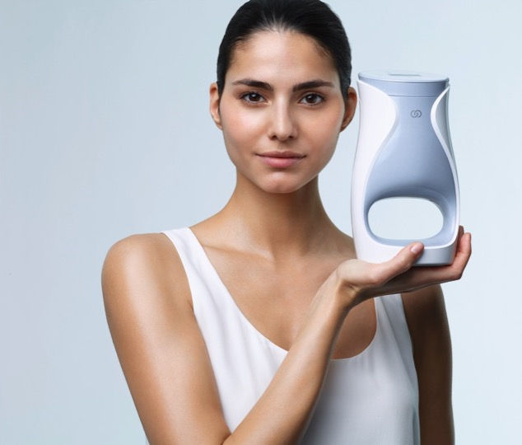
HÃY CÙNG NÓI VỀ
Notes:
Chúng ta hãy nói về Me. Không phải là Tôi, mà là ageLOC me. Bởi vì nó mang tính cá nhân và rất riêng biệt mà điều đó thực sự nói về bạn, và tôi, và tất cả chúng ta.

Slide 2
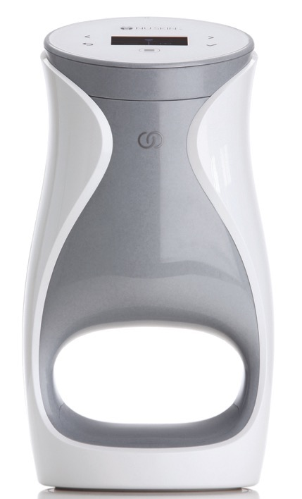
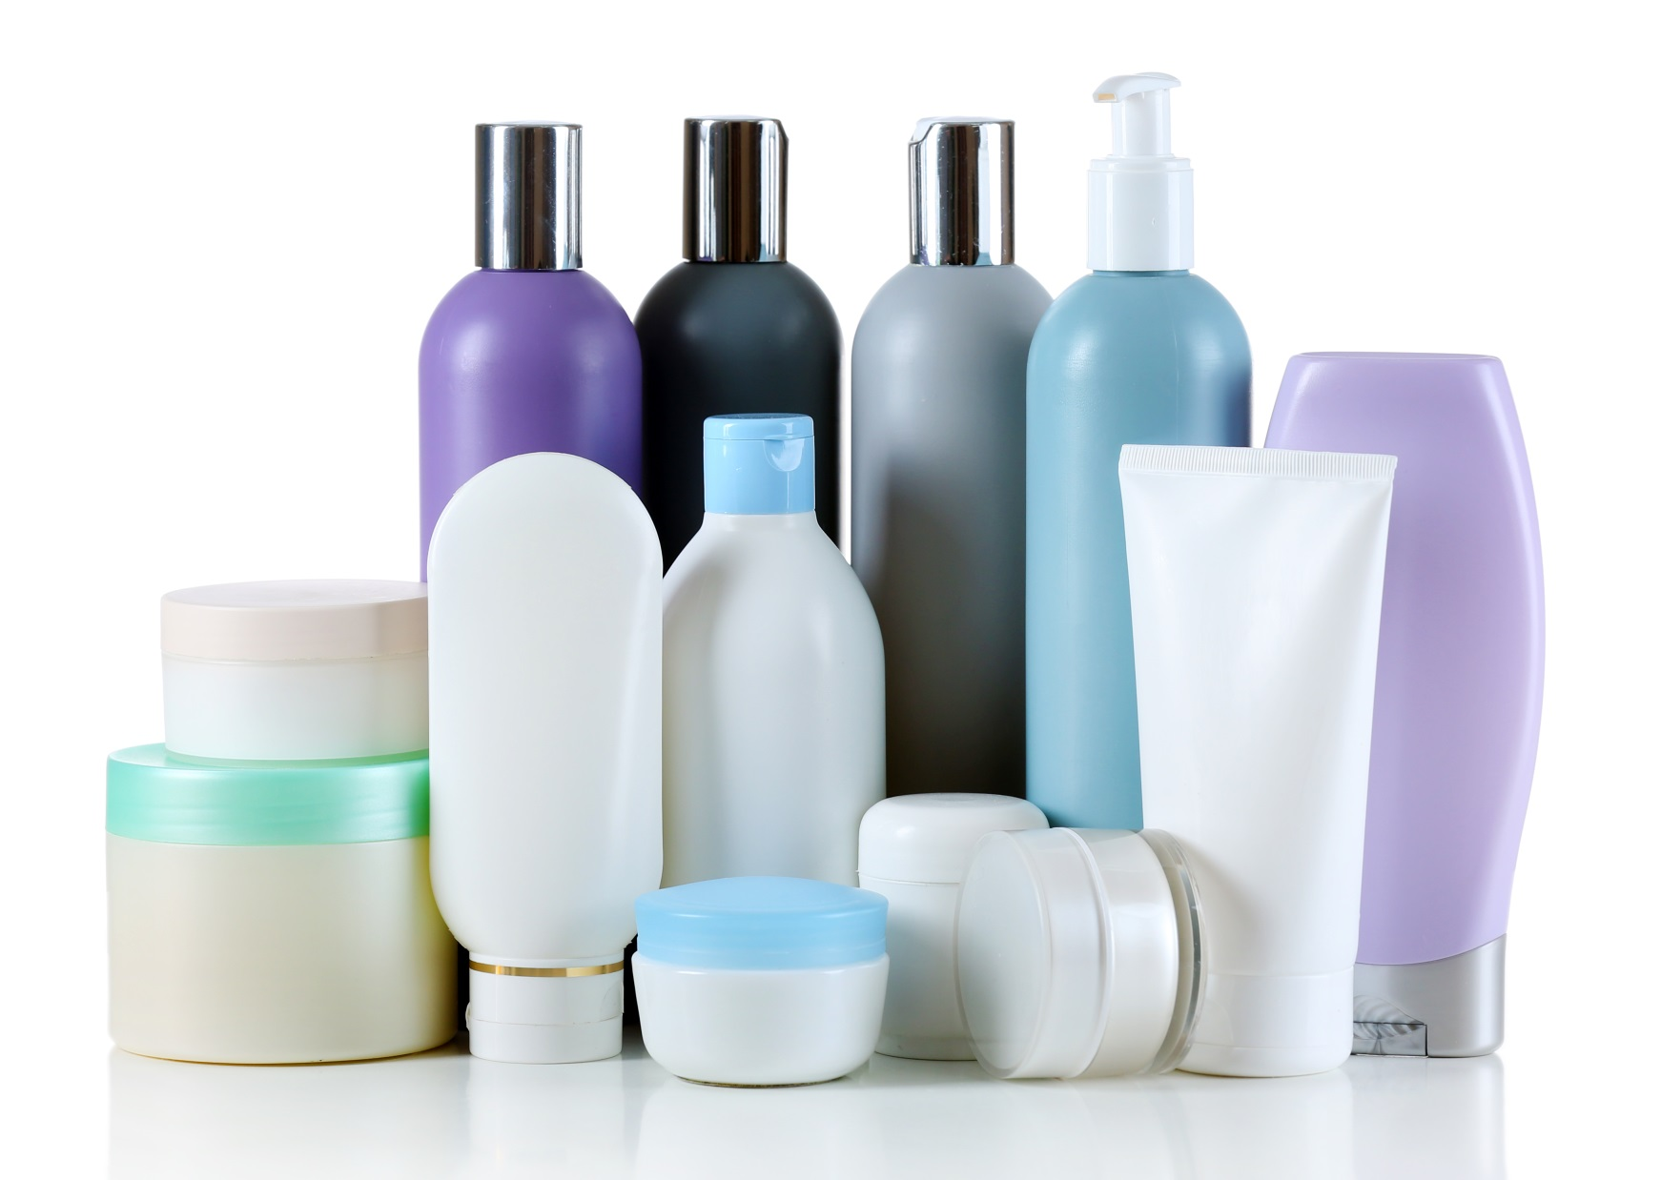
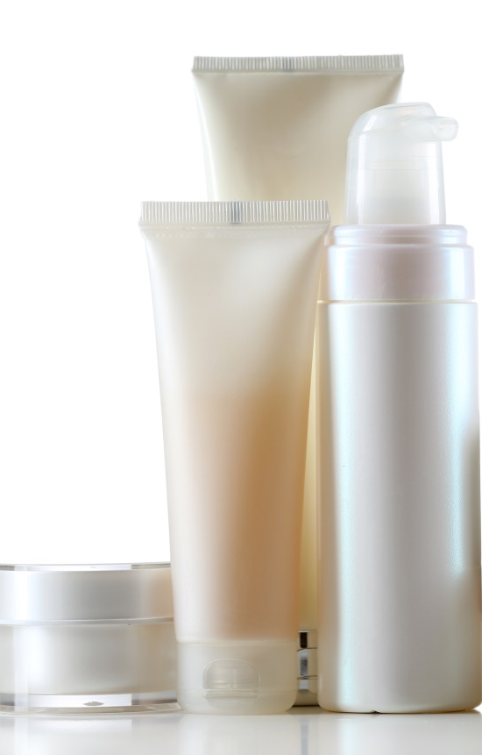
Hãy cùng nói về me
THẬT THUẬN TIỆN VÀ DỄ DÀNG SỬ DỤNG
Notes:
Có hàng triệu sản phẩm trong ngành công nghiệp sắc đẹp toàn cầu. Có một số người thực sự có tài quản lí chế độ chăm sóc da riêng của họ và biết những gì họ muốn. Những người khác, tuy nhiên, đang bị sợ hãi bởi việc chăm sóc da và có thể bị nhầm lẫn bởi tất cả các tùy chọn có sẵn. Họ có thể không biết điều gì là đúng cho họ. Đó là điều tuyệt vời về ageLOC me. Thậm chí nếu bạn là một người mới biết về việc chăm sóc da, bạn có thể dễ dàng tìm thấy một chế độ sẽ cung cấp những kết quả tốt nhất cho làn da của mình.
Với ageLOC me, bạn không cần phải chất đầy bàn trang điểm hay kệ tủ phòng tắm với hàng tá chai, hủ và tuýp kem. ageLOC me rất đơn giản, thuận tiện và dễ sử dụng

Slide 3
Hãy cùng nói về me
NGÀNH CHĂM SÓC DA THẾ HỆ TIẾP THEO
Khoa học di truyền chống lão hóa 30 năm
Nhắm vào các nguồn gốc của sự lão hóa
Sắc tố da và đồi mồi
SPF hoặc không có SPF
Có hoặc không có hương thơm.
Cấu trúc mượt mà và nhẹ nhàng hơn

Slide 4
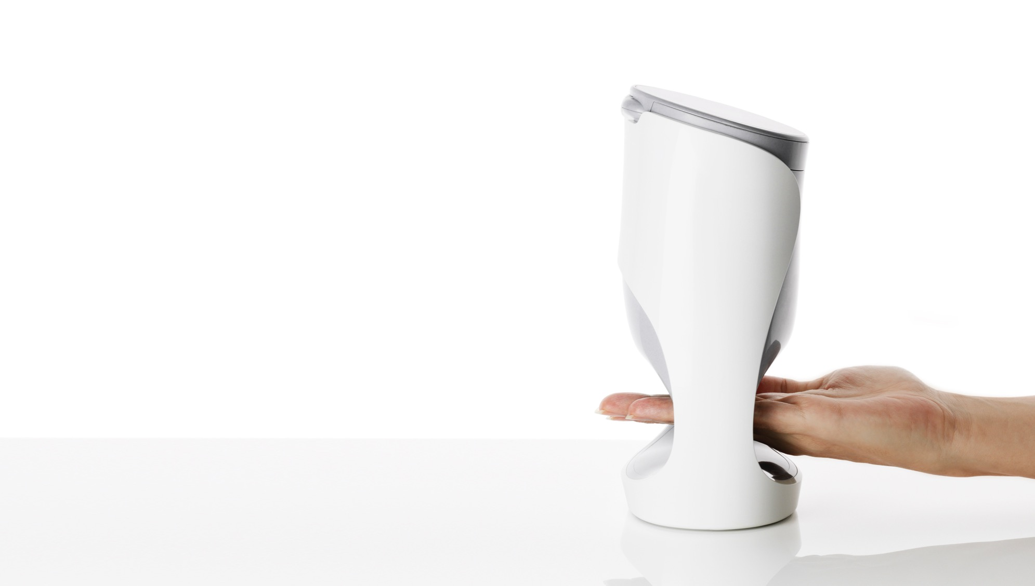
Tăng cường sự rạng rỡ của da
Giúp giảm kích thước lỗ chân lông
Cải thiện sự xuất hiện của nếp nhăn
Tạo đường nét và rắn chắc
Làm ẩm và củng cố làn da
Làm êm dịu và trẻ hóa làn da
Thích hợp cho các loại da khác nhau

Slide 5
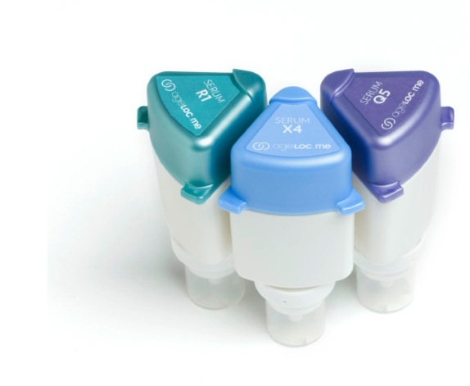
AGELOC ME™ SERUMS
Trợ giúp việc chuyển hóa tế bào
Giảm thiểu việc tăng sắc tố da
Nhắm vào các nếp nhăn và sự săn chắc của da
Notes:
Sự luân chuyển tế bào
ageLOC Me serum được điều chế chuyên biệt nhằm giúp cải thiện sự luân chuyển tế bào để hoàn thiện kết cấu da, giảm thiểu sự xuất hiện của lỗ chân lông, và làm lộ ra làn da mềm mượt hơn – cho bạn một vẻ ngoài trẻ trung hơn
Sự tăng sắc tố
ageLOC Me serum được điều chế chuyên biệt nhằm ngăn ngừa những dấu hiệu của sự tăng sắc tố da và đồi mồi, làm lộ ra làn da rạng ngời, đều đặn hơn - cho bạn một vẻ ngoài trẻ trung hơn.
Nếp nhăn/sự săn chắc
ageLOC Me serum được điều chế chuyên biệt nhằm cải thiện sự xuất hiện của các nếp nhăn và chảy xệ - cho bạn một vẻ ngoài trẻ trung hơn.

Slide 6
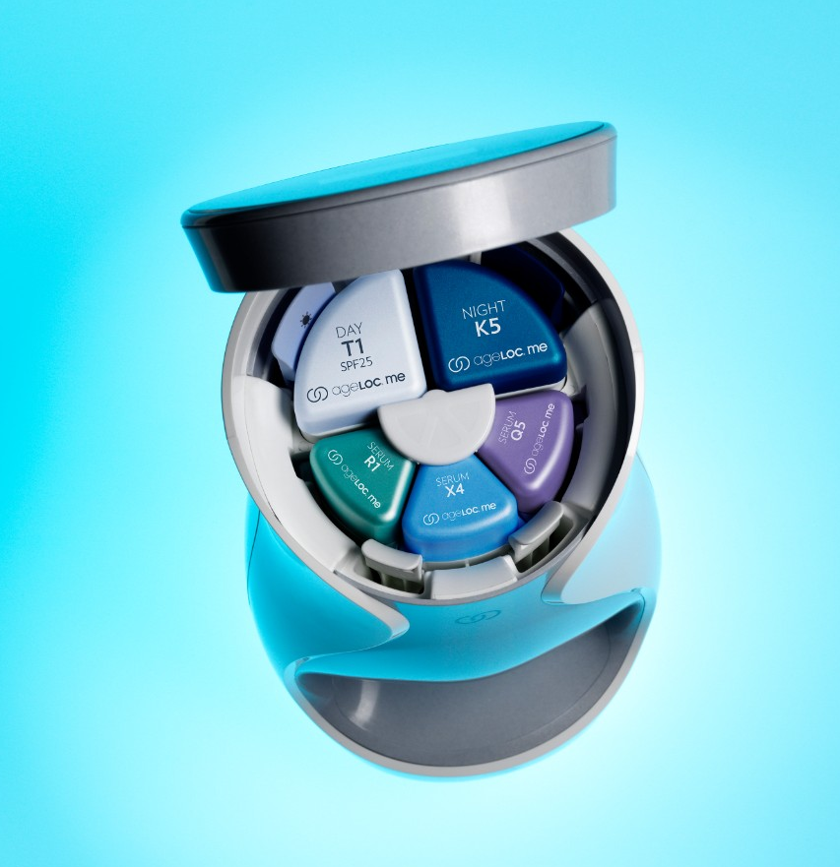
SUPER SERUMS
Có nồng độ cao hơn của các thành phần chủ động
Kết hợp để cung cấp số lượng và tiềm năng nhiều hơn các thành phần quan trọng mà chúng không thể có được trong một sản phẩm riêng lẻ.
Notes:
Được thiết kế với tuỳ biến trong tâm trí, chúng tôi đã tách các sản phẩm "điều trị" thành ba huyết thanh riêng biệt. Phương pháp mới này cho phép ba serum nhắm mục tiêu với các thành phần tập trung vào mối quan tâm da đặc biệt được kết hợp trước khi sử dụng. Vì vậy, nó không chỉ cho phép tùy biến, mà còn cho phép một mảng lớn của các thành phần chủ chốt có khả năng ở các nồng độ cao hơn so với những gì chúng ta có thể dễ dàng xây dựng trong một sản phẩm duy nhất. Điều này mang đến một sản phẩm tốt hơn cho bạn.

Slide 7
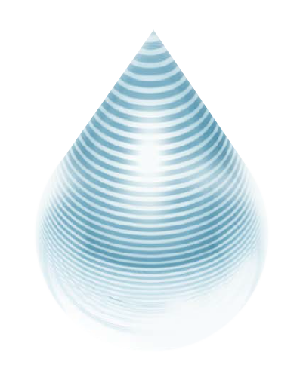
CUỘC CÁCH MẠNG
CÔNG NGHỆ MICROLAYERING
Thiết bị ageLOC me đan xen những serums được tùy chỉnh thành 40 lớp để phân phối đều những thành phần quan trọng, tối ưu hóa sự kết hợp các serum và kết quả là sự thẩm thấu vào da được tăng cường.
Notes:
Có nhiều người nói thiết bị này tuyệt vời, nhưng điều gì thật sự đang diễn ra bên trong thiết bị này? Bằng cách nào chúng tôi có thể cung cấp những thành phần tốt hơn một cách hiệu quả hơn so với những gì chúng tôi có trong lịch sử. Thiết bị ageLOC me đan xen những serums được tùy chỉnh thành 40 lớp và bơm chúng ngay thời điểm sử dụng để phân phối đều những thành phần quan trọng, tối ưu hóa sự kết hợp các serum và kết quả là sự thẩm thấu vào da được tăng cường.

Slide 8
KẾT QUẢ: 3x MORE SỰ THẨM THẤU/HẤP THU VÀO DA TĂNG GẤP 3 LẦN* VÀ ĐƯỢC TÍCH CỰC PHÂN BỐ VÀO DA ĐỀU HƠN — KẾT QUẢ TỐT HƠN
AGELOC ME MICROLAYERING TECHNOLOGY™ WITH AGELOC ME DEVICE
Serums
R
X
Đây là hình ảnh của một bản vẽ mặt cắt ngang của da (lớp sừng)
3x
Q
* Kết hợp ba huyết thanh bằng cách sử dụng thiết bị ageLOC Me (công nghệ microlayering ageLOC me) kết quả là sự hấp thụ vào da được cải thiện so với trộn tay.
* "Sự hấp thu vào da" là lớp sừng.
* 3x đã được tính toán bằng cách chia các điểm dữ liệu trung bình của việc kết hợp thông qua thiết bị (công nghệ microlayering) vs trộn tay.
Lớp sừng
Biểu đồ này cho thấy từng huyết thanh được phân bố đều sử dụng công nghệ microlayering; do đó cả ba huyết thanh duy trì sức mạnh tích cực của chúng.
MIXED BY HAND WITHOUT AGELOC ME DEVICE
R
Serums
X
Đây là hình ảnh của một bản vẽ mặt cắt ngang của da (lớp sừng)
Q
Lớp sừng
Biểu đồ này cho thấy huyết thanh phân bố không đều, vì chúng đã được pha trộn bằng tay
.
Notes:
Nu Skin (2015). [In-Vitro dữ liệu minh họa cho sự khác biệt hấp thụ trong da dựa trên phương pháp kết hợp của ageLOC me Serums]. Dữ liệu thô chưa được công bố.
Trong sự phát triển của chúng tôi, chúng tôi lo ngại rằng việc kết hợp ba huyết thanh không đầy đủ sẽ cho phép các điểm nóng hoặc các khu vực bị bỏ lỡ trên da. Chúng tôi đã xác định rằng thông qua các thiết bị ageLOC me, các huyết thanh được phân tán đồng đều. Điều này đảm bảo rằng tất cả ba huyết thanh được lan truyền đầy đủ trong suốt sự kết hợp trước khi áp dụng trên da, do đó khi được áp dụng, từng huyết thanh sẽ hiện diện đồng đều trong tất cả các khu vực trên khuôn mặt của bạn.
Ngoài ra, chúng tôi đã mời một nhà thử nghiệm bên thứ ba để đo lường sự khác biệt trong sự hấp thụ của một thành phần quan trọng khi huyết thanh được kết hợp thông qua các thiết bị ageLOC me so với khi không sử dụng thiết bị. Thật ngạc nhiên, thiết bị ageLOC me khi được kết hợp dẫn đến việc hấp thụ vào lớp sừng tốt hơn gấp 3 lần so với việc không kết hợp huyết thanh với ageLOC me. Điều này cho thấy một lợi ích khác của thiết bị ageLOC me, nó chắc chắn là một phần quan trọng của hệ thống ageLOC me.

Slide 9
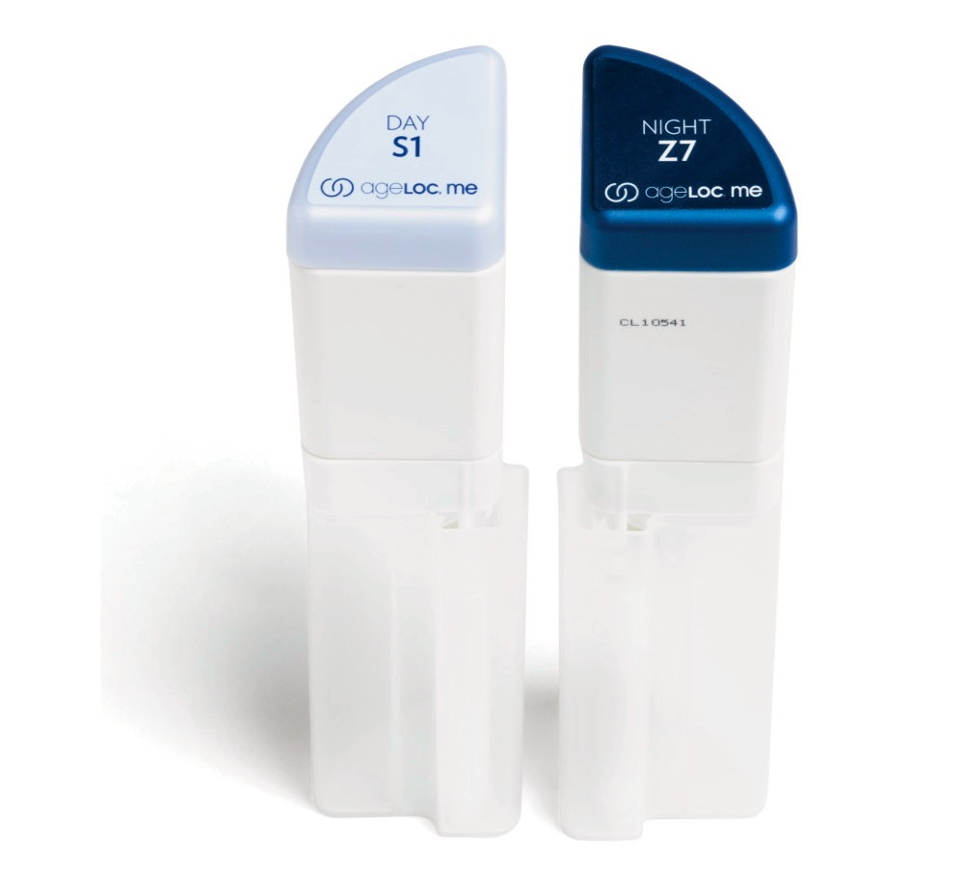
LỢI ÍCH CỦA AGELOC ME™ MOISTURIZER
Hàng rào độ ẩm
Giúp làm êm dịu và trẻ hóa da
Tùy chỉnh cho loại Da
Tùy chỉnh cho kết cấu da
Tùy chỉnh cho mùi hương
Tùy chỉnh cho SPF
Notes:
Cung cấp hydrat hóa để tăng cường và duy trì độ ẩm tự nhiên của da
Day Moisturizer cung cấp bảo vệ quang phổ rộng tùy chọn từ tia UVA và UVB bức xạ với SPF 20/25
Night Moisturizer làm dịu và làm trẻ hóa làn da trong quá trình phục hồi tự nhiên của nó vào ban đêm
Kết hợp công thức thích hợp cho các loại da khác nhau như da khô, bình thường, kết hợp, và da nhờn
Cung cấp tùy chọn khác nhau cho kết cấu và cảm nhận tổng thể dựa vào khí hậu, loại da, và sở thích cá nhân
Yếu tố tùy biến bao gồm hương thơm / không mùi thơm và SPF / non-SPF

Slide 10
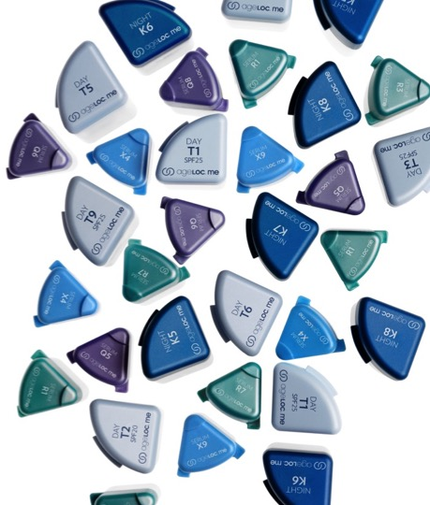
Hãy cùng nói về me
Core Sets vs Full Sets
Notes:
ageLOC me Core Customization sets chi phí $99.00, và tập trung vào loại da (khô, bình thường / kết hợp, da dầu), tùy chọn cho hương thơm hoặc nước hoa miễn phí, và sự lựa chọn của bạn về SPF hoặc SPF-miễn phí. ageLOC Me Full Customization Sets giá $149.00, và tập trung vào các hạng mục được liệt kê ở trên cũng như: khí hậu, ánh nắng mặt trời và tiếp xúc với hóa chất, kết cấu da, mức độ ẩm, sắc tộc, da nhạy cảm, sự đổi màu da, nếp nhăn, và sự rạng rỡ.
Các bộ ageLOC Me Reference Set ngồi ngay ở giữa của quang phổ từ da siêu nhờn cho da siêu khô cũng như ở giữa nhắm mục tiêu các dấu hiệu lão hóa. Các ageLOC Me Reference Set được thiết kế cho các loại da bình thường với trọng tâm nhẹ nhàng về chống lão hóa, cho phép phạm vi rộng nhất của người sử dụng nó mà không bị kích ứng. Các ageLOC Me Reference Set cũng có giá $99.00.
ageLOC Me Core & Full Customization Sets chứa các thành phần ageLOC tương tự như thành phần trong ageLOC Transformation. Các thành phần trong ageLOC Me Core & Full Customization Sets nhắm mục tiêu đến cùng nguồn gốc của sự lão hóa như ageLOC Transformation (8 cách) chỉ là có thêm công nghệ mới. ageLOC Me Core Customization Sets sẽ được nhiều hơn như ageLOC Transformation hơn Nutricentials. Cả Bộ Core và Transformation nằm gần hơn quang phổ trung cố gắng để nhắm mục tiêu phạm vi rộng nhất của da có thể. ageLOC Me Full Customization Sets được nhiều hơn nữa về sự cụ thể và mục tiêu. Nếu bạn chú ý từ đoạn đầu tiên mục tiêu ageLOC Me Core về 3 điều chính (khá chung chung) trong khi ageLOC Me Full Customization Sets đầy đủ về 12 điều , trong đó phản ánh sự khác biệt về giá cả.

Slide 11
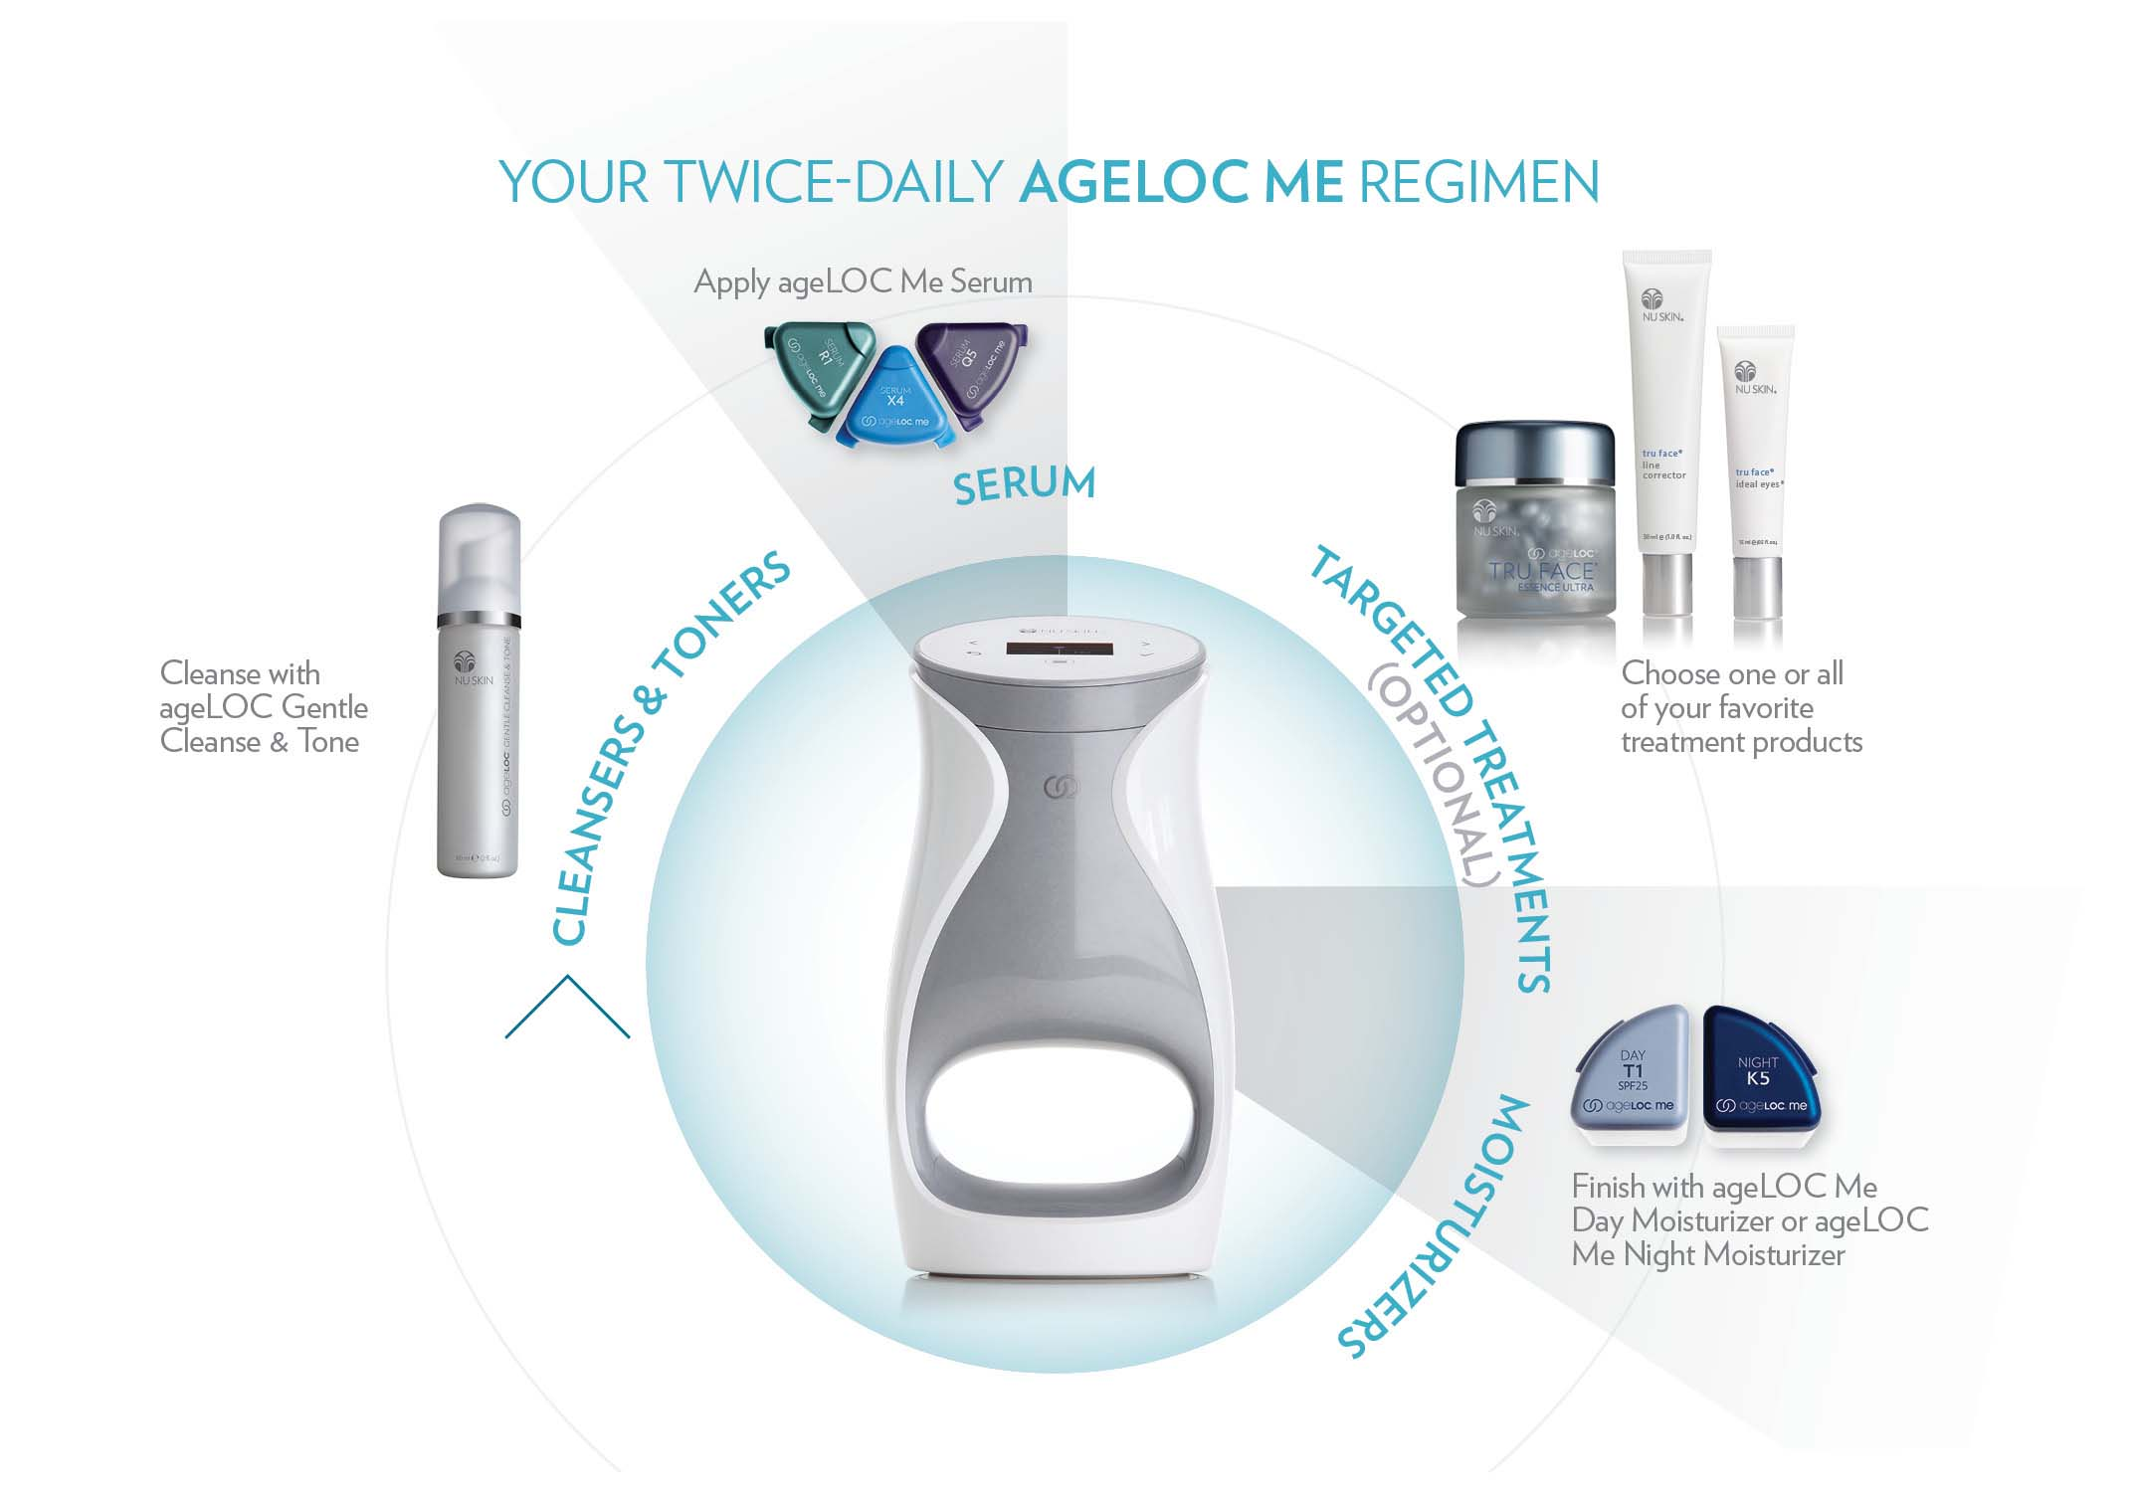
Notes:
Và dĩ nhiên tất cả các sản phẩm của Nu Skin khác mà bạn biết và yêu thích có thể phù hợp dễ dàng vào chế độ chăm sóc da ageLOC me của bạn.

Slide 12
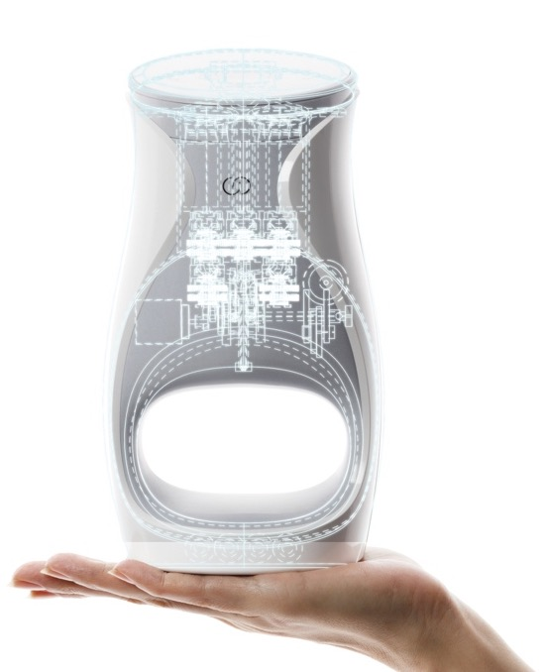
phòng thí nghiệm chăm sóc da cá nhân của bạn
let’s talk about me
KỸ THUẬT ĐẲNG CẤP THỀ GIỚI
27 bản quyền ageLOC® hoặc các bằng sáng chế
5 trong số đó là cho ageLOC me
Notes:
Chúng tôi bảo vệ sở hữu trí tuệ của chúng tôi. ageLOC ME sử dụng kỹ thuật đẳng cấp thế giới và là độc quyền của Nu Skin và chỉ có BẠN có khả năng chia sẻ nó với thế giới. Khoa học ageLOC độc quyền của chúng tôi tự hào có 27 bản quyền hoặc bằng sáng chế. Điều này có nghĩa là không có công ty nào trên thế giới có thể cung cấp được một mức độ của sự đổi mới này.
Và trong trường hợp bạn đang tự hỏi, 5 trong số 27 bản quyền bao gồm các cơ chế ageLOC Me để cung cấp dịch vụ chăm sóc da tùy chỉnh cho bạn.

Slide 13

phòng thí nghiệm chăm sóc da cá nhân của bạn
$35
million
invested
Notes:
Chúng tôi quyết định thay đổi cảnh quan của ngành công nghiệp chăm sóc da và chúng tôi đầu tư thời gian, niềm đam mê, và các nguồn lực tài chính của chúng tôi để mang lại ageLOC me cho bạn và khách hàng của bạn. ageLOC me đại diện cho các nỗ lực phát triển sản phẩm tham vọng nhất trong lịch sử của Nu Skin.
Sau nhiều năm nghiên cứu chuyên sâu và phát triển và đầu tư hơn $35 triệu, chúng tôi đã phát minh ra một hệ thống chăm sóc da với công thức sản phẩm được tùy chỉnh cho bạn.

Slide 14
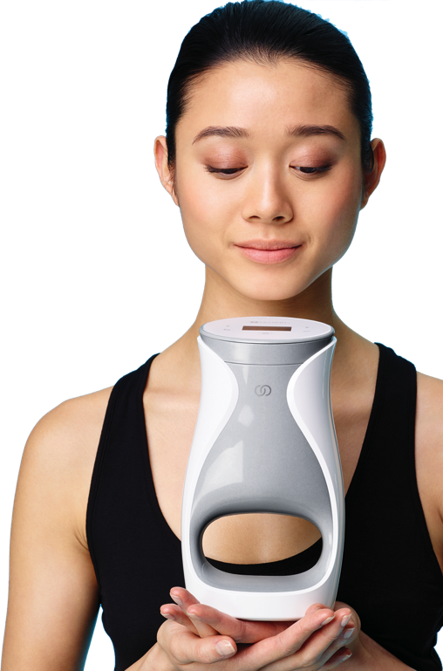




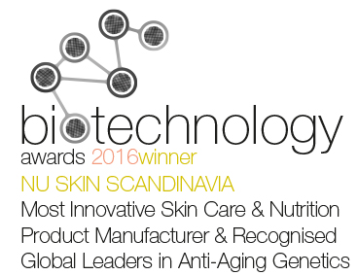


phòng thí nghiệm chăm sóc da cá nhân của bạn
WORLD-CLASS DESIGN
Notes:
Không có gì giống như ageLOC me đã từng được thực hiện trước đó và nó thực sự là một bước đột phá trong ngành công nghiệp làm đẹp. Cho đến nay, chúng tôi đã nhận được những giải thưởng về thiết kế và sáng tạo của chúng tôi.

Slide 15
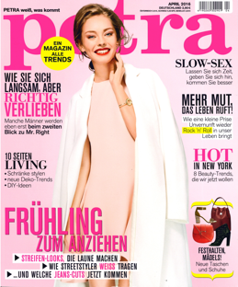

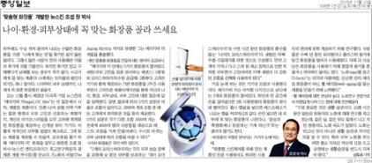
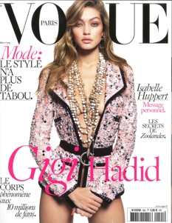

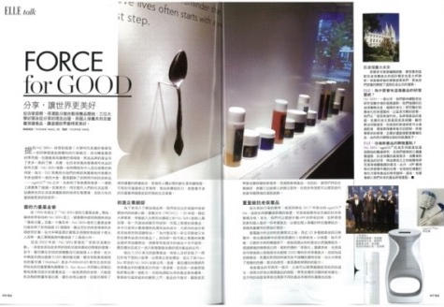
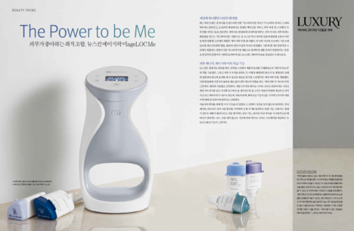
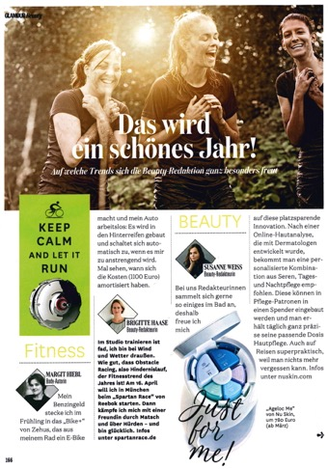
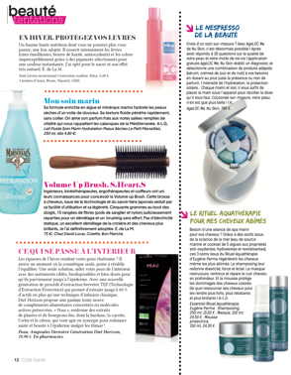
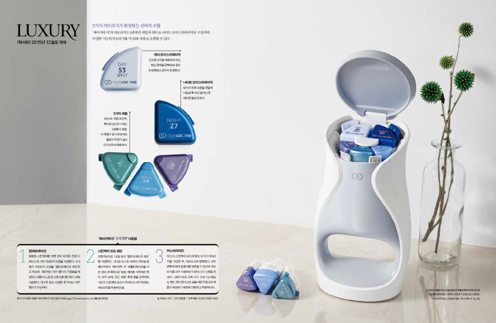
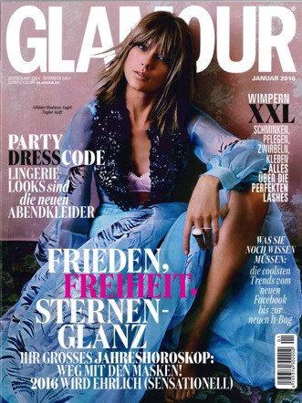
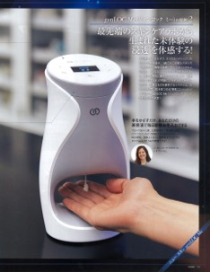
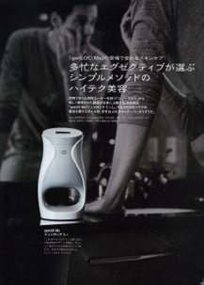
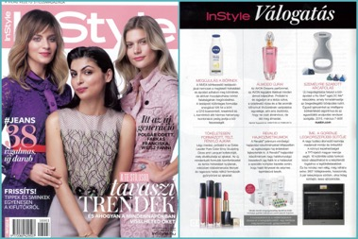


Slide 16
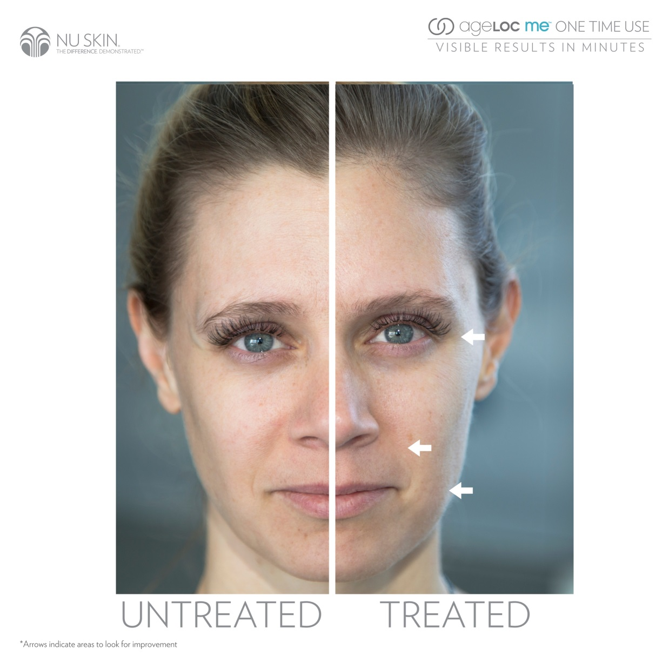

Slide 17
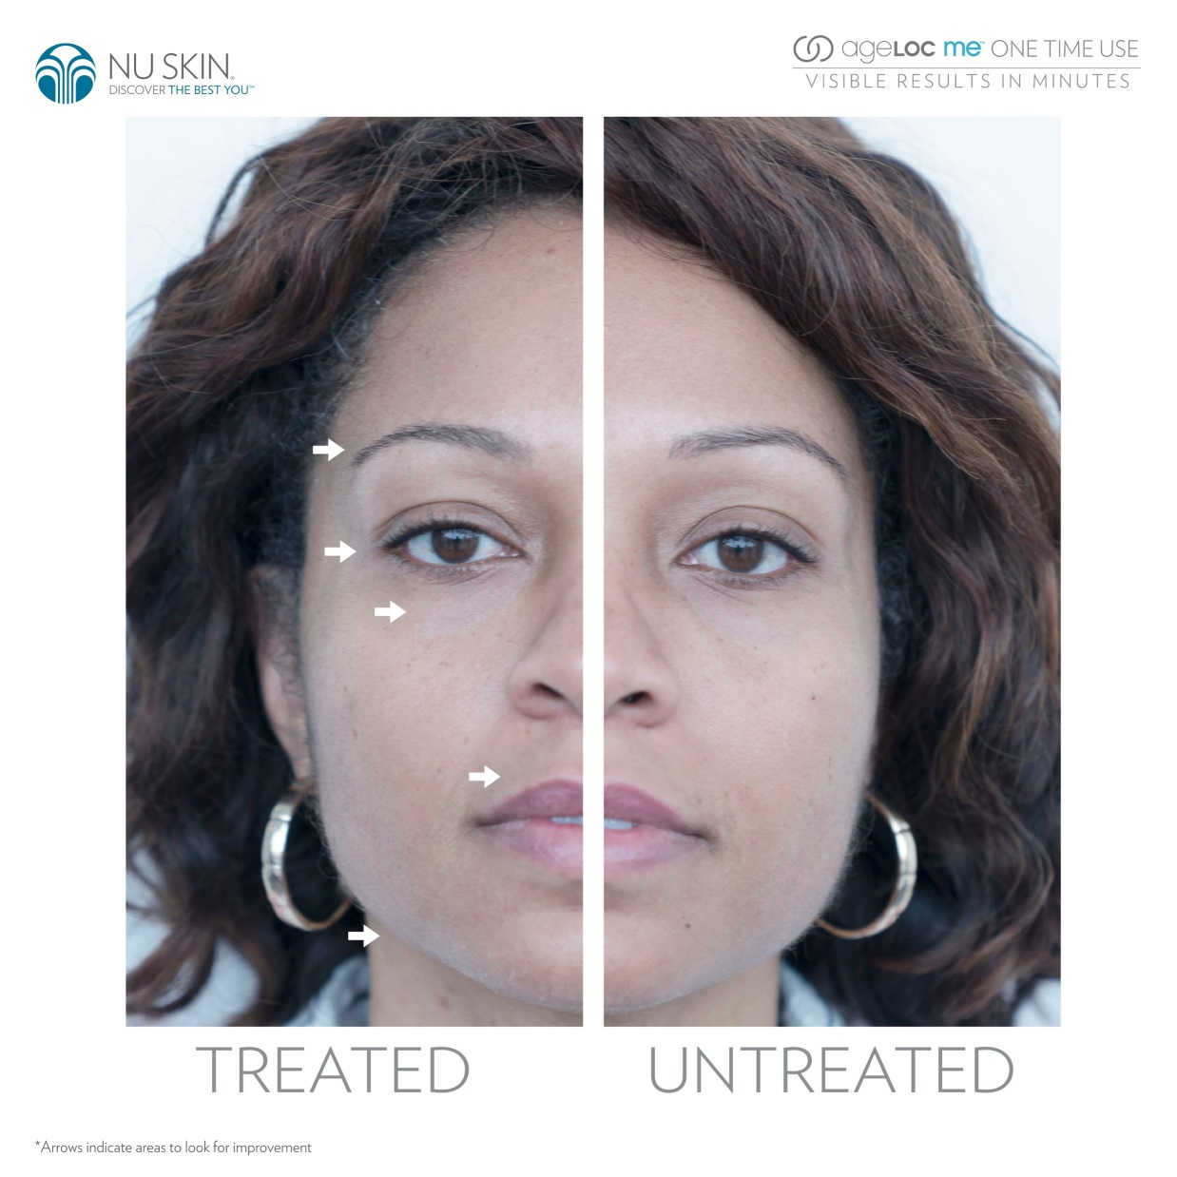

Slide 18
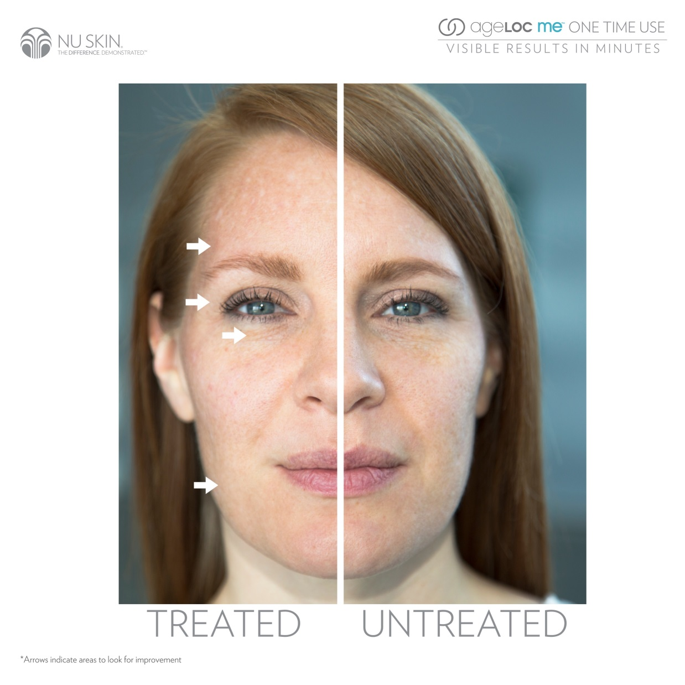

Slide 19
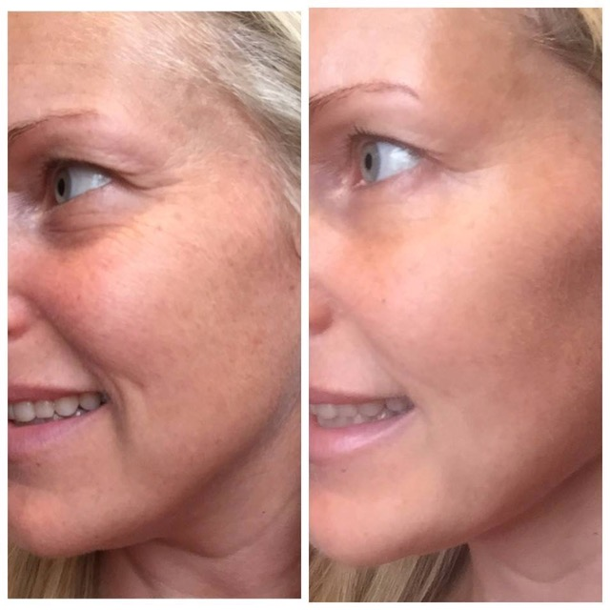

Slide 20
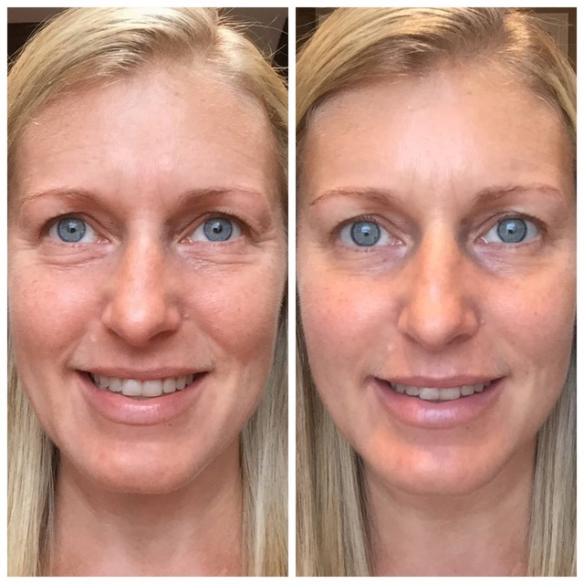

Slide 21

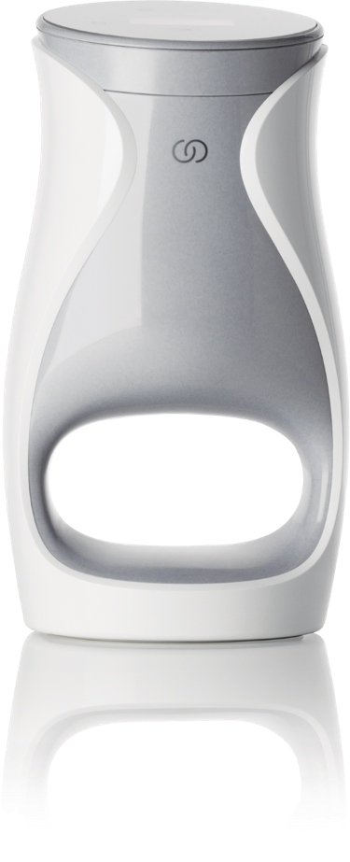
TƯƠNG LAI LÀ ĐÂY… BẠN SẴN SÀNG CHƯA?

